Slide 1


u1z1
Задача 09
Сервис автоматизации составления графика работы врачей-рентгенологов

Slide 2

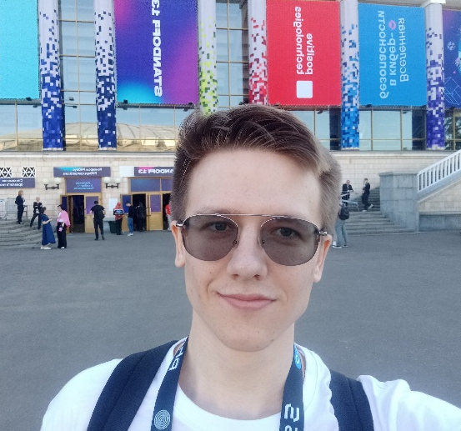
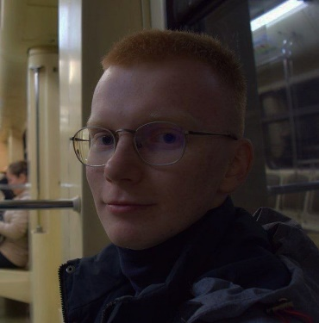
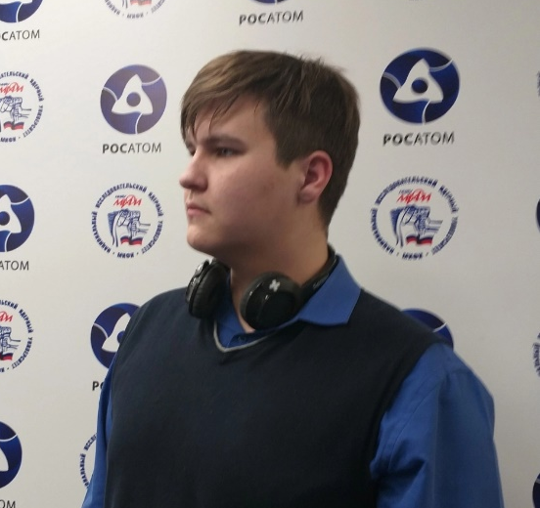
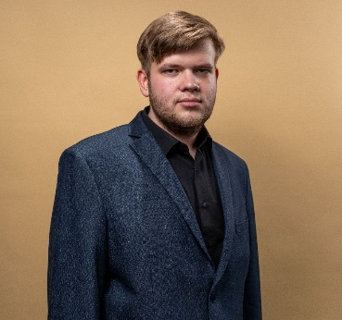
КОМАНДА «u1z1»
Артем Ковров
Илья Соколов
Лев Савин
Илья Жеребятин
Владислав Панаргин
тимлид алгоритм графика
@sinnerreal
89167453753
бэкэнд алгоритм графика
@IlyaGIGach
89152461561
бэкэнд
@whitespace_lion
89267243301
предикативный алгоритм
@Fegren
89032817198
фронтенд
@Gaknas
89852877754

Slide 3

Выбор предиктивного алгоритма
Рекуррентная нейронная сеть показала свою неэффективность в самом начале разработки ввиду нехватки исторических данных
В ходе исследования доступных вариантов были выбраны три варианта: рекуррентная нейронная сеть LSTM, экстраполятор на полиномах Чебышева и модель ARIMA
Экстраполятор на полиномах Чебышева был более эффективным, однако погрешности на некоторых временных отсчетах значительно превышали допустимую
Модель ARIMA показала наилучшие результаты из трех выбранных алгоритмов

Slide 4
Динамика погрешности предиктивных алгоритмов
Как можно видеть, модель ARIMA показывает более стабильные и точные результаты

Slide 5
Описание выбранного предиктивного алгоритма
ARIMA (авторегрессионное интегрированное скользящее среднее) — широко используемый статистический метод прогнозирования временных рядов.
Он объединяет три ключевых компонента для моделирования данных:
Авторегрессия (AR) — связывает текущее значение с его прошлыми значениями с помощью уравнения регрессии.
Дифференцирование (I) — включает в себя дифференцирование данных временного ряда, чтобы сделать его стационарным, гарантируя, что среднее значение и дисперсия остаются постоянными с течением времени.
Скользящее среднее (MA) — использует зависимость между наблюдением и остаточной ошибкой из модели скользящего среднего, применяемой к запаздывающим наблюдениям.

Slide 6
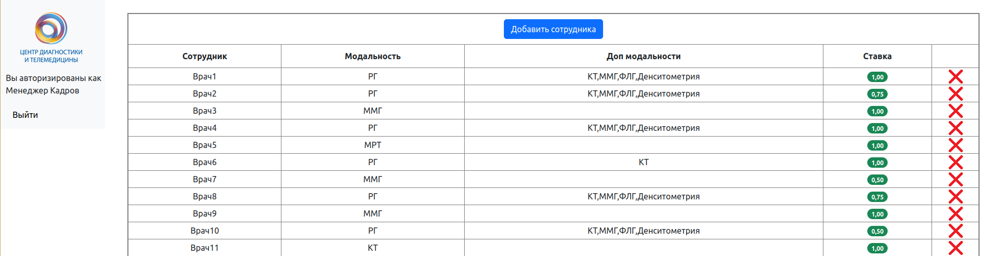
Интерфейс для управления кадрами

Slide 7
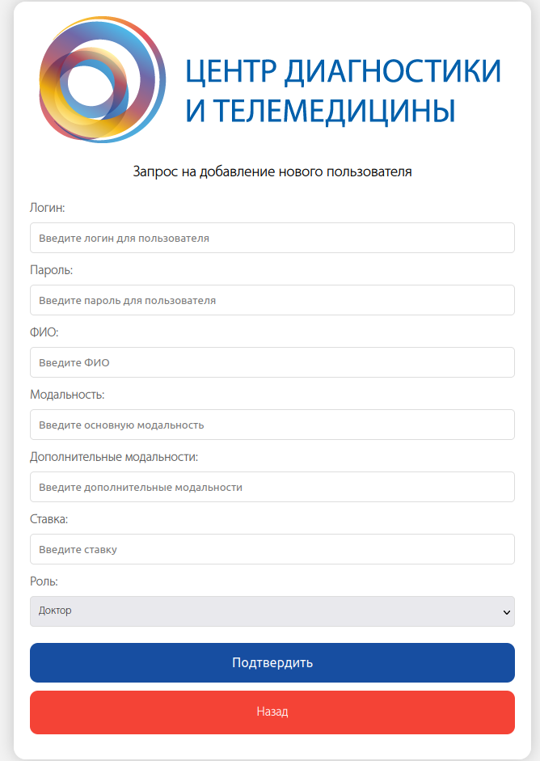
Форма добавления сотрудника

Slide 8
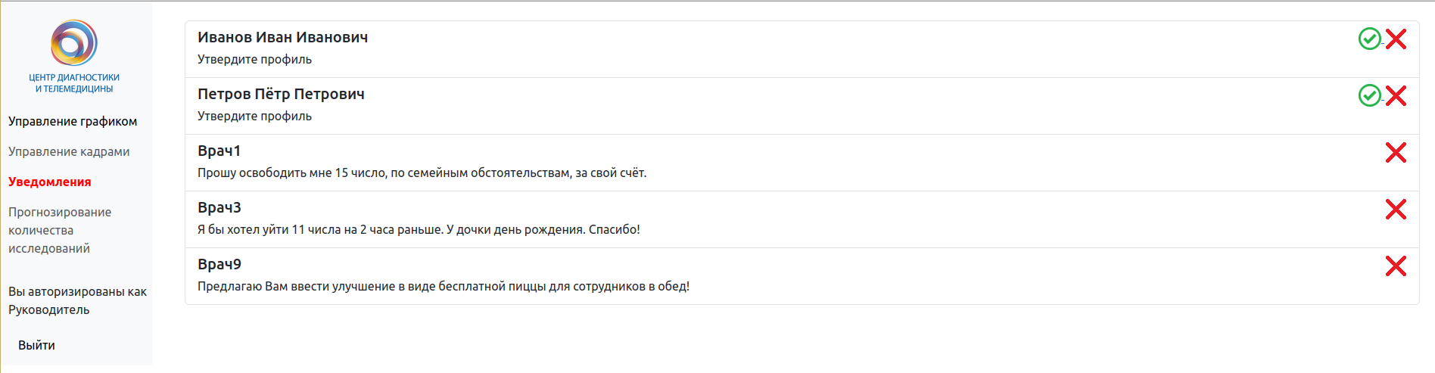
Интерфейс обработки непредвиденных обстоятельств

Slide 9
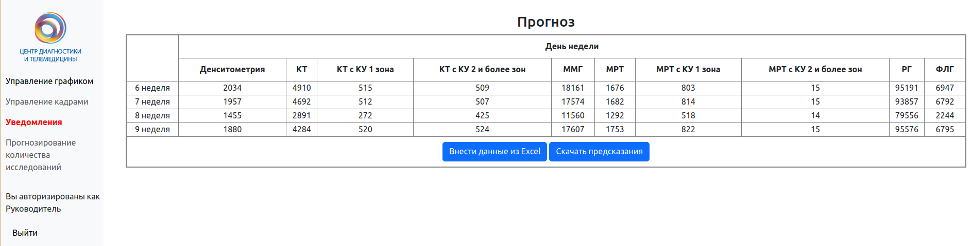
Прогнозирование

Slide 10
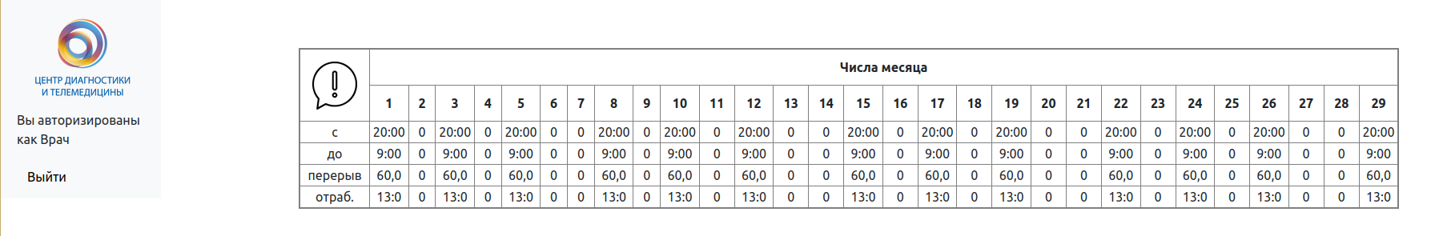
Интерфейс врача

Slide 11
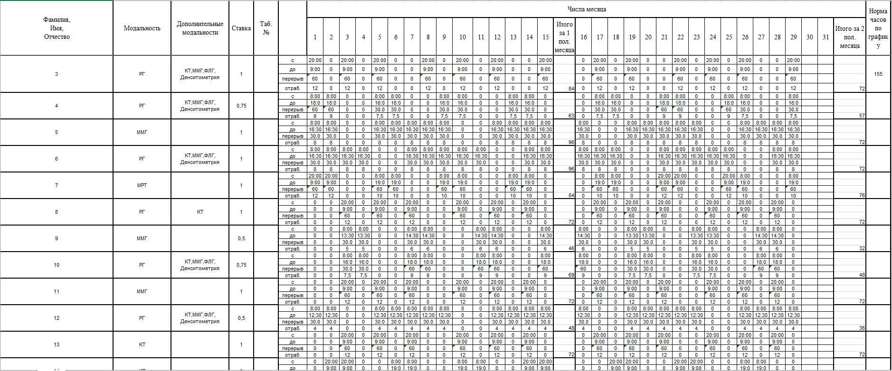
Экспорт из системы

Slide 12
Критерии оценки. Ожидаемый эффект.
Главные критерии оценки: точность предикативной модели, рациональность составления расписания, гибкость приложения. Полученное в ходе разработки решение удовлетворяет поставленным в задаче условиям.
Внедрение решения позволит упростить задачи прогнозирования количества исследований, построения графика и обмена информацией между сотрудниками и начальством.

